Slide 1
第六章 查找
《数据结构与算法》

Slide 2
排序是指将数据序列按键值顺序重新排列成有序的序列。排序方法可分为两大类:
内部排序：待排序数据全部加载到计算机内存进行的排序；
外部排序：在排序过程中需访问外部存储器的排序过程。
如果待排序的序列中存在多个相同的键值，在排序后这些键值的前后相对位置保持不变，则称这类排序算法为稳定的排序算法。
主要内容：直接插入排序、希尔排序、直接选择排序、堆排序、冒泡排序、快速排序、归并排序等基于比较的内部排序；基于判定树对基于比较的内部排序算法的复杂度下限分析；计数排序、桶排序、基数排序等不基于比较的内部排序；多路归并排序、置换-选择排序等外部排序等等。
重点：希尔排序、堆排序、快速排序、归并排序、桶排序、多路归并排序等。
难点：堆排序、快速排序、置换-选择排序等。

Slide 3
目录：
6.1 插入排序[链接]
6.2 选择排序[链接]
6.3 交换排序[链接]
6.4 归并排序[链接]
6.5 STL中的sort[链接]
6.6 判定树[链接]
6.7 分配类排序[链接]
6.8 外部排序[链接]

Slide 4
6.1 插入排序
插入排序是将未排序的键值插入到已排好序的键值序列中的一类排序方法。
6.1.1 直接插入排序
直接插入排序是从左到右依次考虑每一个键值，其前面的键值已排好序，只要将该键值插入到前面的键值中并保持有序即可。
【算法】直接插入排序：将给定数组a的下标在区间[left, right)中的键值利用直接插入排序算法进行排序。
算法步骤：
1、从第二个键值开始，依次考虑每一个键值。假设当前键值的下标为i，i的初始值为left+1；
2、将a[i]与其前面的键值a[j](left≤j≤i-1)从后向前依次比较，如果j≥left，且a[j]>a[i]，则将a[j]后移一位，否则将a[j+1]的值改为a[i]；
3、令i=i+1，如果i=right，结束；否则进入第2步。

Slide 5
直接插入排序算法的实现：
两重循环，第一重循环从第2个元素开始从前向后处理每一个元素，第二重循环从处理元素的位置的前一个元素开始从后先前寻找给元素所要插入的位置。
实现见insert_sort(…)
如果原数组近似有序，则直接插入排序的效率较高.
直接插入排序的平均时间复杂度为O(n2)，空间复杂度为O(1)。

Slide 6
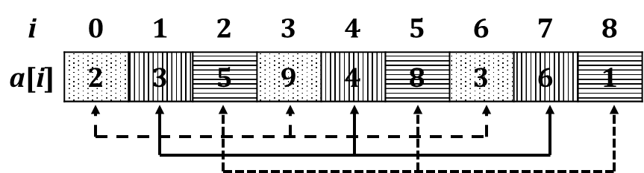
6.1.2 希尔排序
希尔排序(Shell Sort)又称缩小增量排序，即预先定义一个从大到小排列的增量序列，且1为增量序列的最后一个元素。
排序的每一轮选择一个增量gay，将键值根据下标增量gay进行分组，然后在每组内利用直接插入算法进行排序。
【例】给定键值序列{2, 3, 5, 9, 4, 8, 3, 6, 1}，假设gay=3，对该序列进行分组和排序
分组方法如下图所示。

Slide 7
在实施希尔排序算法时，首先需要一个递减的增量序列，希尔增量序列为：初始增量为数组长度的一半，然后每一步的增量为前一步的一半，直到增量为1。
【算法】希尔排序：将给定键值序列a的下标在区间[left, right)中的键值进行排序。
算法步骤：
1、定义一个增量gay，初始时gay=(right-left)/2；
2、对a中的键值按下标增量gay进行分组，对每一组利用直接插入排序算法进行排序；
3、令gay=gay/2，如果gay=0，则排序完成；否则进入第2步。

Slide 8
希尔排序的实现见函数shell_sort(…)
希尔排序不适用于链式存储结构。
增量序列应该尽量避免序列中的值互为倍数的情况，相邻的增量最好互质。其他增量序列：
Hibbard增量序列：2^{k}-1, ..., 7, 3, 1；
Knuth增量序列：(3^{k}-1)/2 ..., 13, 4, 1；
Papernov-Stasevich增量序列：2^{k}+1, ... , 65, 33, 17, 9, 5, 3, 1；
Sedgewick增量序列：...., 109, 41, 19, 5, 1。它是通过交织两个序列的元素获得的：编号为奇数的增量用公式9∙(4^{k}-2^{k} )+1计算；编号为偶数的增量用公式4^{k+2}-3∙2^{k+2}+1计算，其中，k=0, 1, 2, 3, ...。
如果采用希尔增量序列，最坏时间复杂度为O(n^2)；
如果采用Hibbard增量序列，最坏时间复杂度为O(n^{3/2})；
如果采用Sedgewick增量序列，最坏时间复杂度为O(n^{1.3})，空间复杂度为O(1)。希尔排序不是稳定排序算法。

Slide 9
6.2 选择排序希
选择排序的每一次操作选择未处理的键值序列中最小的键值放置到合适的位置。
6.2.1 直接选择排序
直接选择排序是从键值序列中找到最小键值，并将其存放到序列的第一个位置，然后在剩余的键值中找到值最小的键值，存放到序列的第二个位置，……。
【算法】将给定键值序列a的下标在区间[left, right)中的键值排序。
算法步骤：
1、定义两个整型变量i, k，令i=k=left；
2、 定义整型变量j，j遍历区间[i+1, right)，比较a[j]和a[k]，如果a[j]<a[k]，则令k=j替换，j遍历结束后进入第3步；
3、交换a[k]和a[i]，令i=i+1, k=i，如果i=right，则排序完成；否则进入第2步。

Slide 10
直接选择排序算法的实现见函数select_sort(…)
最好、最坏和平均时间复杂度均为O(n^2)。空间复杂度为O(1)。
选择排序不是稳定的排序算法。

Slide 11
6.2.2 堆排序
堆排序是利用堆结构进行排序的排序算法。
【算法】堆排序：将给定键值序列a的下标在区间[left, right)中的键值进行排序。
算法步骤：
1、将下标区间[left, right)中的元素看成是一棵完全二叉树t，从t的最后一个非叶结点开始，依次对以每个非叶结点为根结点的子树进行调整，使其变为大顶堆(见第三章)。
2、定义一个整型变量j，初始时j=right-1；
3、交换a[left]与a[j]，令j=j-1，如果j=left，则排序完成；否则进入第4步；
4、将下标区间[left, j]中的元素看成一棵完全二叉树，调整根结点，将其变为大顶堆

Slide 12
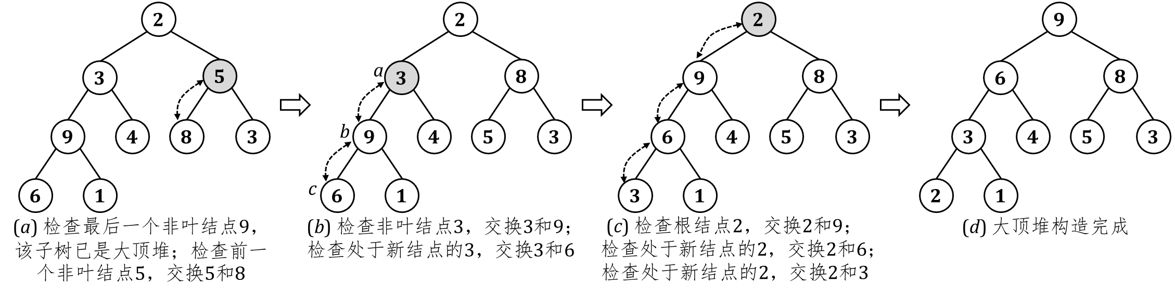
【例】对键值序列{2, 3, 5, 9, 4, 8, 3, 6, 1}利用堆排序算法进行排序的过程如下：
1、构建初始大顶堆，如下图所示。

Slide 13
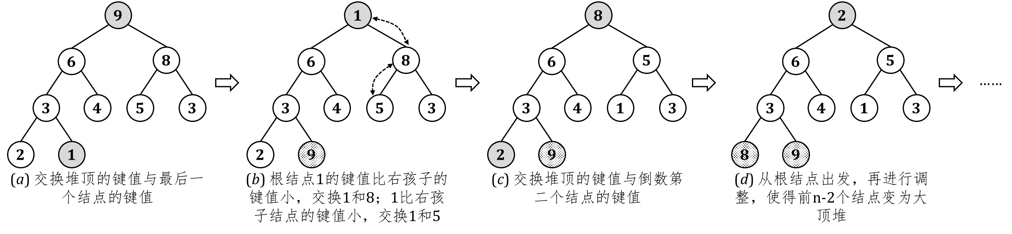
2、利用大顶堆进行堆排序，过程如下图所示：

Slide 14
堆排序的实现见函数heap_sort(…)
堆排序的最坏和平均时间复杂度均为O(n∙log n)。堆排序的空间复杂度为O(1)。
堆排序不是稳定的排序算法。

Slide 15
6.3 交换排序
交换排序是指根据键值序列中两个键值的比较结果决定是否要交换它们的位置，每一次交换都将较小的键值放置到较大的键值的前面。
6.3.1 冒泡排序
冒泡排序每一轮都从第一个键值开始，依次比较相邻两个键值，如果它们是逆序，则交换它们的值，当比较完所有相邻键值之后，最大的键值被移到最后的位置。每一轮所考虑的键值总数比上一轮少1。
【算法】冒泡排序：将给定键值序列a的下标在区间[left, right)中的键值进行排序。
算法步骤：
1、令i=right-1；
2、j依次取区间[left, i-1]中的每一个值，分别考虑a[j]和a[j+1]，如果a[j]>a[j+1]，则交换a[j]和a[j+1]；
3、令i=i-1，如果i=left，结束排序；否则回到第2步。

Slide 16
冒泡排序的实现见函数bubble_sort(…)
冒泡排序最好、最坏和平均时间复杂度均为O(n2) 。
冒泡排序是一种稳定排序算法。

Slide 17
6.3.2 快速排序
快速排序是对冒泡排序算法的改进：每一次交换不是对相邻的逆序对进行交换，而是将更远距离的逆序对进行交换。
【算法】快速排序：将给定数组a的下标在区间[left, right)中的键值进行排序。
算法步骤：
1、如果left≥right，则排序完成。否则，令分界值div=a[left]，定义两个下标变量i和j，它们的初始值分别为left+1和right-1；
2、当a[i]≤div时，i向后移动一位，直到a[i]>div为止；当a[j]>div时，j向前移动一位，直到a[j]≤div为止。当i和j都不能移动时，交换a[i]和a[j]，然后再重复上述操作，直到i>j，进入第3步；
3、交换a[j]与a[left]的值，一轮处理结束。然后分别处理以j为划分点的两个部分：令right=j-1，进入第1步处理左半部分；令left=j+1，进入第1步处理右半部分。

Slide 18
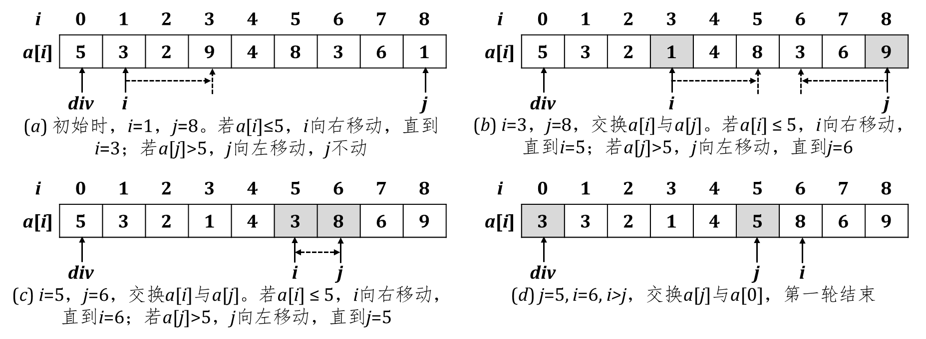
【例】利用快速排序算法对键值序列{5, 3, 2, 9, 4, 8, 3, 6, 1}进行排序的第一轮如下图所示。

Slide 19
上述快速排序的最好时间复杂度为O(n∙log n)，最坏时间复杂度为O(n²)。
分界值div的选择是影响快速排序效率的关键，如果每一次都选择第一个键值作为分界值，会有很大的风险，改进的方法是在键值序列中随机选择一个键值作为分界值，并将随机选择的键值与第一个元素交换，则可以继续利用上述算法。
实现见函数quick_sort(…)
改进后快速排序的最坏时间复杂度为O(n²)，最好和平均时间复杂度均为O(n∙log n)。快速排序的空间复杂度为O(1)。

Slide 20
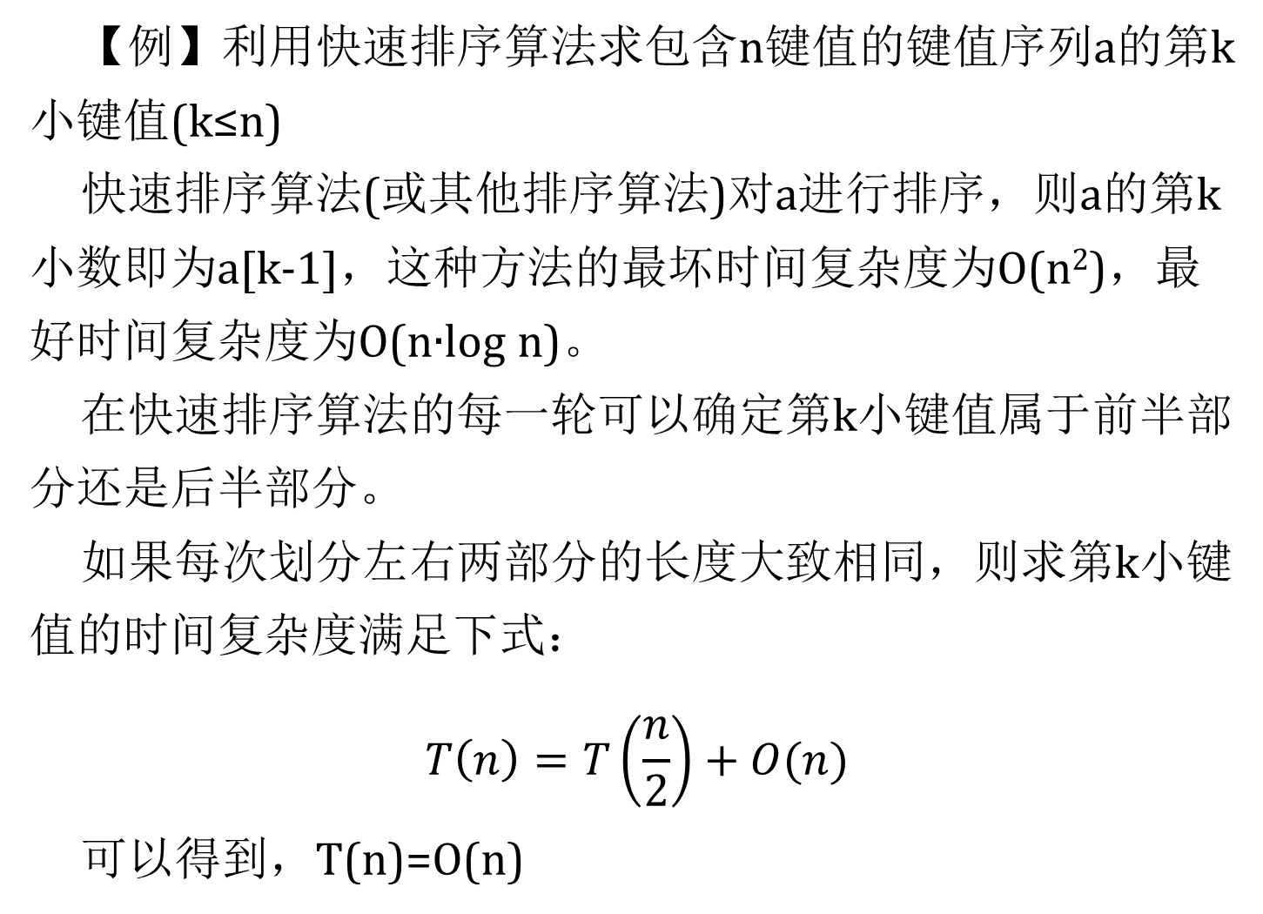
【例】利用快速排序算法求包含n键值的键值序列a的第k小键值(k≤n)
快速排序算法(或其他排序算法)对a进行排序，则a的第k小数即为a[k-1]，这种方法的最坏时间复杂度为O(n²)，最好时间复杂度为O(n∙log n)。
在快速排序算法的每一轮可以确定第k小键值属于前半部分还是后半部分。
如果每次划分左右两部分的长度大致相同，则求第k小键值的时间复杂度满足下式：
$$T\left(n\right)=T\left(\frac{n}{2}\right)+O(n)$$
可以得到，T(n)=O(n)

Slide 21
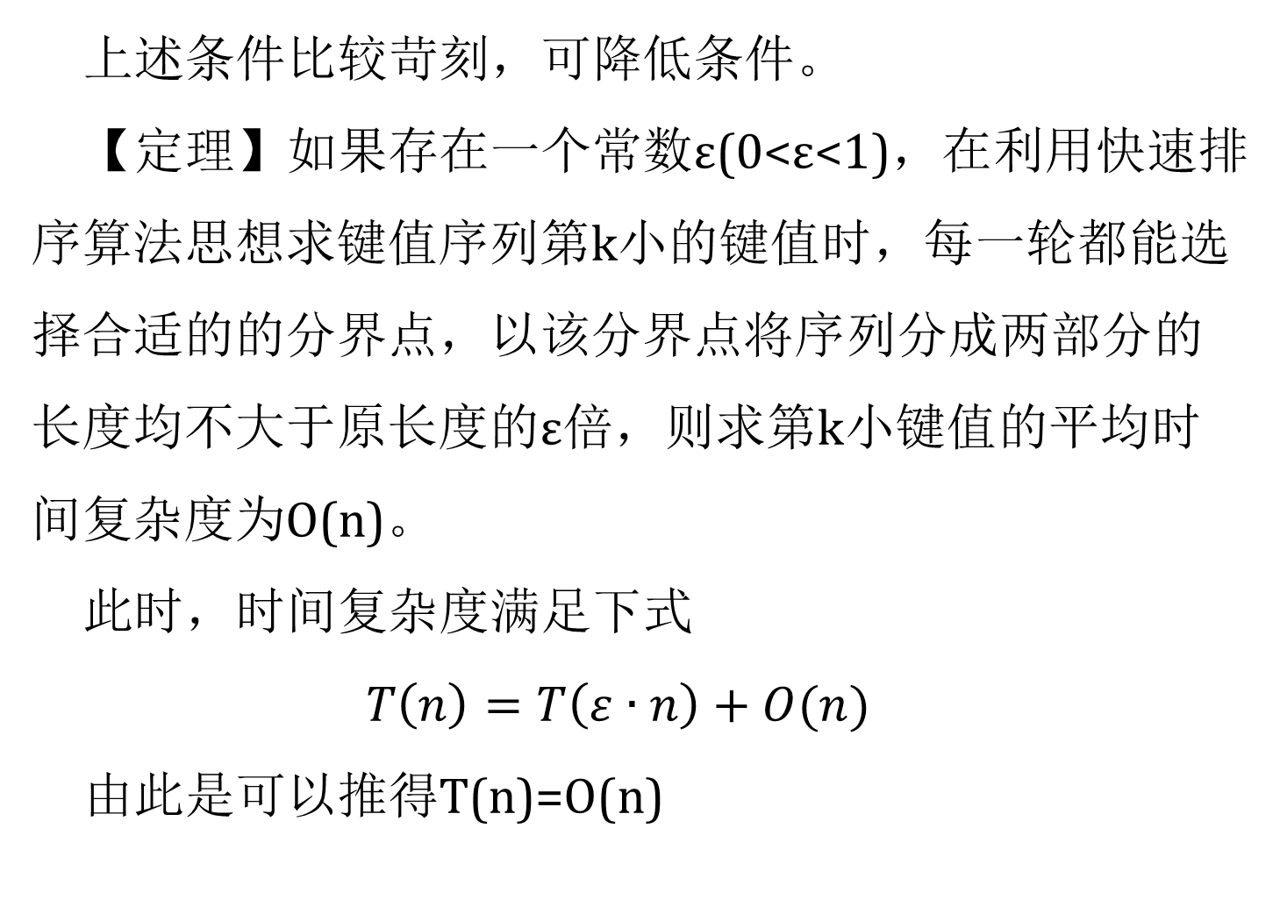
上述条件比较苛刻，可降低条件。
【定理】如果存在一个常数ε(0<ε<1)，在利用快速排序算法思想求键值序列第k小的键值时，每一轮都能选择合适的的分界点，以该分界点将序列分成两部分的长度均不大于原长度的ε倍，则求第k小键值的平均时间复杂度为O(n)。
此时，时间复杂度满足下式
$$T\left(n\right)=T\left(ε∙n\right)+O(n)$$
由此是可以推得T(n)=O(n)

Slide 22
【算法】BFPRT算法：在具有n个元素的键值序列a中，确定一个分界点满足删数定理的要求。
算法步骤：
1、将a从左到右进行分组，每组5个键值，共划分为⌊n/5⌋组，其中最后一组可能不足5个键值；
2、求每一组的中位数(值在中间的键值)。可以利用前述任意一种排序算法排序后求中位数，共得到⌊n/5⌋个键值；
3、求由第2步得到的⌊n/5⌋个键值序列的中位数div，则div就是所求的分界点。

Slide 23
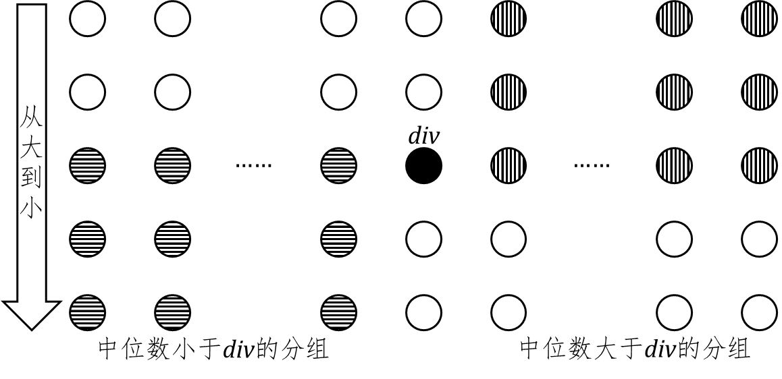
上述算法的合理性证明：对键值分组以及所求得的分界点div如下图所示。
大于div的键值数量以及小于div的键值的数量均不超过(7n+15)/10。
取ε=3/4，则当n≥75时，大于div的键值数与小于div的键值数都小于ε∙n。

Slide 24
BFPRT算法的实现：
1、当区间长度不大于75时，可以选择任一种排序算法，这里采用冒泡排序算法。
2、将每组的中位数放到原数组的前面，可以通过交换实现。
3、求下标区间[left, right)中的中位数即求第(right-1-left)/2+1小数，可以用递归实现。
4、当确定上述中位数后，将中位数交换到第一位，可以通过类似于快速排序算法实现(只需要处理一半区间)。
实现见函数bfprt(…)

Slide 25
6.4 归并排序
归并排序(Merge Sort)是将键值序列划分为两个子序列，对子序列采用同样的方法进行处理，直到只剩一个键值为止，然后自底向上依次将两个有序的子序列合并为一个有序序列。
【算法】归并排序：将给定数组a的下标在区间[left, right)中的键值进行排序。
算法步骤：
1、划分：取区间[left, right)的中间点mid，将键值序列划分为长度大致相同的两部分，对两部分再采用同样的方法划分，……，直到区间长度为1为止。
2、归并：将上面区间划分过程逆推，即将被划分的区间进行合并。由于当只有1个元素时是有序的，在逆推过程中每一个子序列都是有序的。

Slide 26
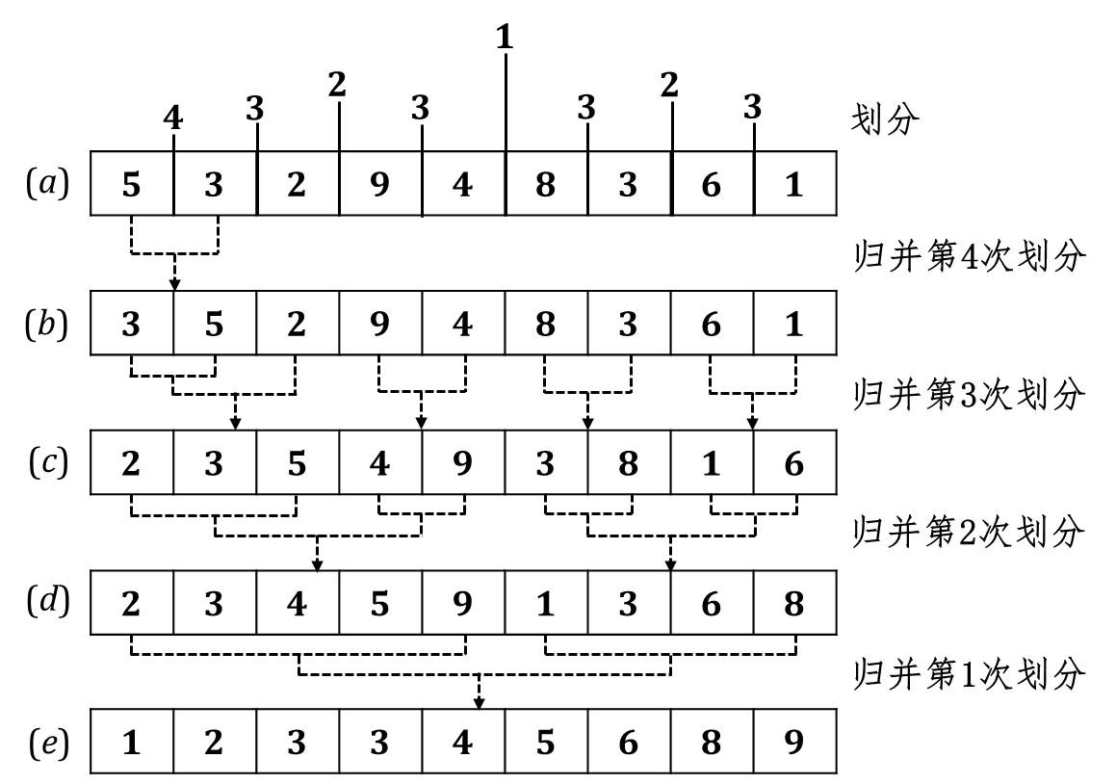
【例】利用归并排序算法对键值序列{5, 3, 2, 9, 4, 8, 3, 6, 1}进行排序的逆推过程如下图所示。

Slide 27
归并排序算法的实现见函数merge_sort(…)
算法的最好、最坏和平均时间复杂度都为O(n∙log n)。空间复杂度为O(n)。
归并排序算法是稳定的排序算法。

Slide 28
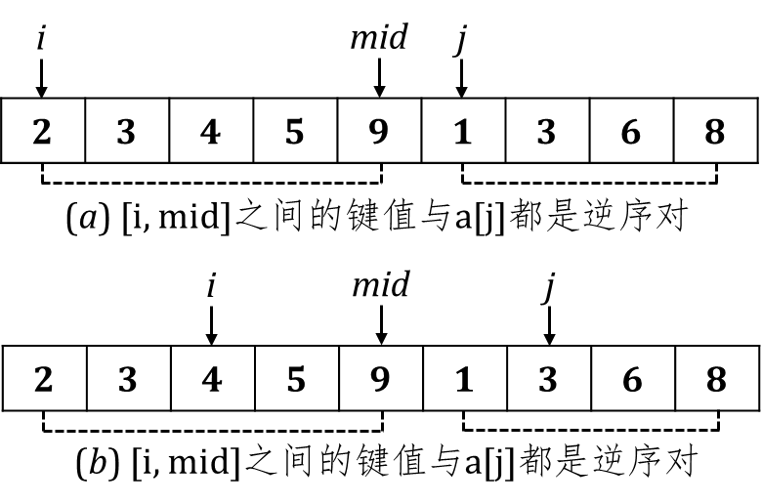
【例】求含有n个元素的序列a中逆序对的数量。
在归并排序算法的归并过程中，假设i和j的初始位置如下图(a)所示，此时a[i]＞a[j]，则a[i]与a[j]为逆序对。另外，由于左半部分已排好序，因此下标在区间[i, mid]之间的元素值都大于a[j]，因此此时逆序对的数量增加mid-i+1=5。在下图(b)中，与a[j]成为逆序对的数量为3。
实现见函数reOrder(…)
用这种方法求逆序对数的平均时间复杂度为O(n∙log n)。

Slide 29
6.5 STL中的sort
STL中的sort并不是上述某种特定的排序算法，而是根据数据量的大小选择某种排序算法或几个排序算法的组合：
当数据量大时采用快速排序算法；
一旦划分后的子序列中元素个数小于16，则利用直接插入排序，目的是为了避免快速排序中的递归操作所带来额外开销；
如果递归层次过深，则改用堆排序。

Slide 30
STL中的sort算法并不是稳定的，如果要得到稳定的排序，则可以采用另一个排序函数：stable_sort。
STL中还有其他与排序相关的算法：
1、partial_sort：调用方法为partial_sort(a, a+m, a+n)，其中m≤n，功能是将a的最小的m个键值移到a的前端，并进行排序，对于其他键值则不排序。当m=n时，该函数的功能与sort一致。
2、nth_element：调用方法为nth_element(a, a+m, a+n)，其中m≤n，功能是将a的第m小键值移动到下标m-1处，a[m-1]即为a的第m小键值。当调用该函数时，a中下标小于m-1的键值都不大于a[m-1]，但不一定有序；a中下标大于m-1的键值都大于a[m-1]，但不一定有序。

Slide 31
6.6 判定树
6.6.1 判定树的定义
判定树是一棵特殊的树形结构，其每个结点包含一个判定式，根据判定式的结果产生不同的子结点，叶结点为最终的判定结果。

Slide 32
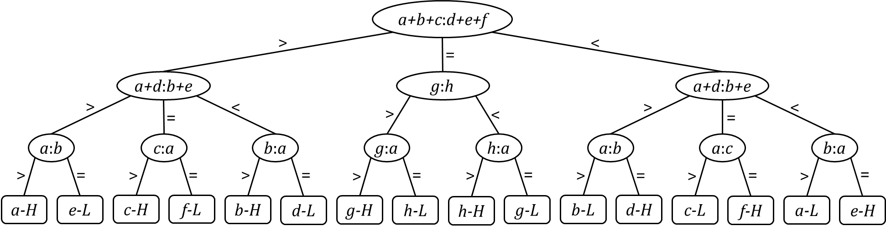
【例】现有八枚硬币a、b、c、d、e、f、g、h，已知其中1枚是假币，假币的重量与真币不同，或重或轻。要求以天平为工具(只能判断出天平两端的轻重，不能得到具体的重量)，用最少的称重次数挑出假币，并判断假币比真币轻还是比真币重。
构建判定树如下图所示。

Slide 33
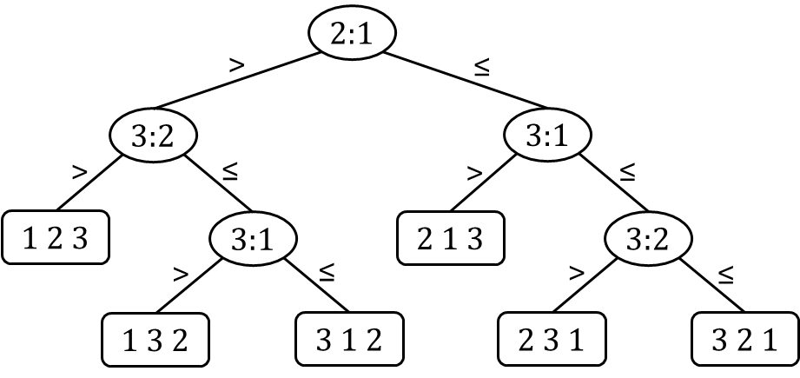
6.6.2 基于比较的排序算法时间复杂度的下限
前述排序算法都是基于比较的排序算法，比较排序算法是根据两个键值之间的比较结果决定下一步操作，这一决策过程可以用二叉判定树描述。
【例】构造对具有3个元素的键值序列进行直接插入排序的排序过程的判定树。如下图所示。
从根结点到叶结点路径的长度为需要比较的次数。

Slide 34
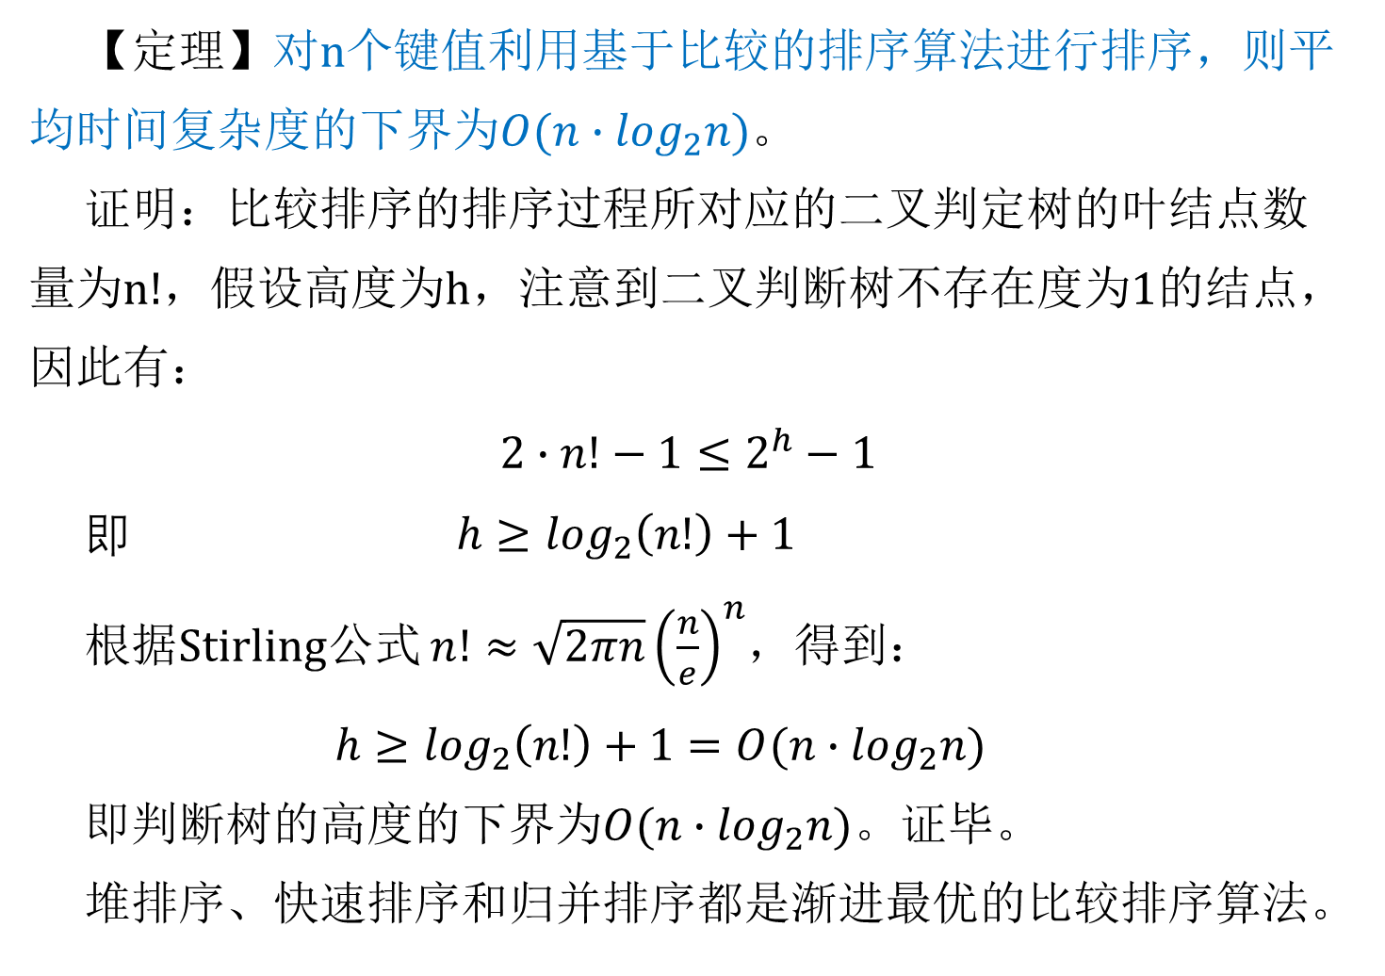
【定理】对n个键值利用基于比较的排序算法进行排序，则平均时间复杂度的下界为$O(n∙\log_{2}n)$。
证明：比较排序的排序过程所对应的二叉判定树的叶结点数量为n!，假设高度为h，注意到二叉判断树不存在度为1的结点，因此有：
$$2∙n!−1≤2^{h}−1$$
即 $h≥\log_{2}\left(n!\right)+1$
根据Stirling公式 $n!≈\sqrt{2πn}{\left(\frac{n}{e}\right)}^{n}$，得到：
$$h≥\log_{2}\left(n!\right)+1=O(n∙\log_{2}n)$$
即判断树的高度的下界为$O(n∙\log_{2}n)$。证毕。
堆排序、快速排序和归并排序都是渐进最优的比较排序算法。

Slide 35
6.7 分配类排序
分配类排序是指排序过程无须比较键值的大小，而是根据键值的某些特性通过“分配”和“收集”操作来实现排序。
由于不需要进行键值比较，因此分配类排序的时间复杂度可以突破O(n∙log n)。
6.7.1 计数排序
计数排序(Count Sort)算法的基本思想是：对于键值序列中的每一个键值，通过计数方法确定序列中小于该键值的元素个数，从而确定每个键值在排序后的位置。

Slide 36
【算法】计数排序：将给定数组a的下标在区间[left, right)中的键值进行排序。
算法步骤：
1、求最大键值mx和最小键值mn，得到计数表的长度：mx-mn+1，定义映射函数f(k)=k-mn；
2、分配操作：对键值进行计数，结果放在计数表countTable中，操作方法是：对于键值k，令countTable[f(k)]++；
3、求计数表countTable的前缀和；
4、收集操作：从最后一个键值开始，根据countTable的前缀和求每一个键值在排序后的位置，具体方法是：从原键值序列的最后一个元素开始，从后向前依次考虑每一个键值，对于键值k，countTabel[f(k)]即为k在排序后的位置，确定键值k的位置后，需要将countTable[f(k)]减1。

Slide 37
【例】对于键值序列{125, 127, 123, 129, 125, 123, 130, 124, 129, 125, 124}进行计数排序。
最大键值为mx=130，最小键值为mn=123，则计数表countTable的大小=mx-min+1=8。
分配操作：直接通过线性映射：f(x)=x-mn，将键值序列映射为计数表的下标，从而得到上述键值序列所对应的计数表为countTable={2, 2, 3, 0, 1, 0, 2, 1} 。求计数表的前缀和countTable={2, 4, 7, 7, 8, 8, 10, 11}；
收集操作：通过前缀和，可以确定每一个键值在排序后的位置：
最后一个键值为“124”，f(124)=1，由于countTable[1]=4，因此“124”为排序后的第4个元素，将countTable[1]减1后变为3；
倒数第二个键值为“125”，f(125)=2，由于countTable[2]=7，因此“125”为排序后的第7个元素，将countTable[2]减1后变为6；
……

Slide 38
计数排序的实现见函数count_sort(…)
计数排序算法的时间复杂度为O(n+len)，空间复杂度为O(n+len)。其中len为计数表的长度。
计数排序算法是一个稳定的排序算法。
计数排序的局限性：
1、当键值序列的最大值与最小值差距过大时，不适用于计数排序
2、当键值不是整数时，不适用于计数排序

Slide 39
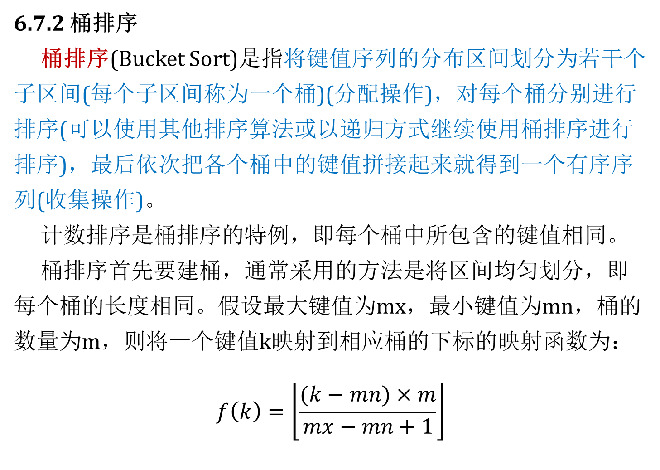
6.7.2 桶排序
桶排序(Bucket Sort)是指将键值序列的分布区间划分为若干个子区间(每个子区间称为一个桶)(分配操作)，对每个桶分别进行排序(可以使用其他排序算法或以递归方式继续使用桶排序进行排序)，最后依次把各个桶中的键值拼接起来就得到一个有序序列(收集操作)。
计数排序是桶排序的特例，即每个桶中所包含的键值相同。
桶排序首先要建桶，通常采用的方法是将区间均匀划分，即每个桶的长度相同。假设最大键值为mx，最小键值为mn，桶的数量为m，则将一个键值k映射到相应桶的下标的映射函数为：
$$f\left(k\right)=\left\lfloor \frac{(k−mn)×m}{mx−mn+1}\right\rfloor$$

Slide 40
【算法】桶排序：将给定数组a的下标在区间[left, right)中的键值进行排序。
算法步骤：
1、指定桶的数量m，计算最大键值mx和最小键值mn；
2、分配操作：利用函数f(k)计算每一个键值所对应桶的编号，并将键值加入相应的桶中；
3、采用某种排序方法(插入排序、快排、堆排序等)对每一个桶中的键值进行排序；
4、收集操作：从第一个桶开始依次将每个桶中的键值按照排序后的顺序转存到键值序列中。

Slide 41
【例】利用桶排序对键值序列{125, 127, 123, 129, 124, 125, 123, 130, 129, 125, 124}进行排序。
最大键值为mx=130，最小键值为mn=123，假设桶的数量m=4。
首先将每一个键值放置到相应的桶中：
bucket[0]：123, 124, 123, 124
bucket[1]：125, 125, 125
bucket[2]：127
bucket[3]：129, 130, 129
对每一个桶中的元素进行排序：
bucket[0]：123, 123, 124, 124
bucket[1]：125, 125, 125
bucket[2]：127
bucket[3]：129, 129, 130
依次将每个桶中的元素转存到键值序列中。

Slide 42
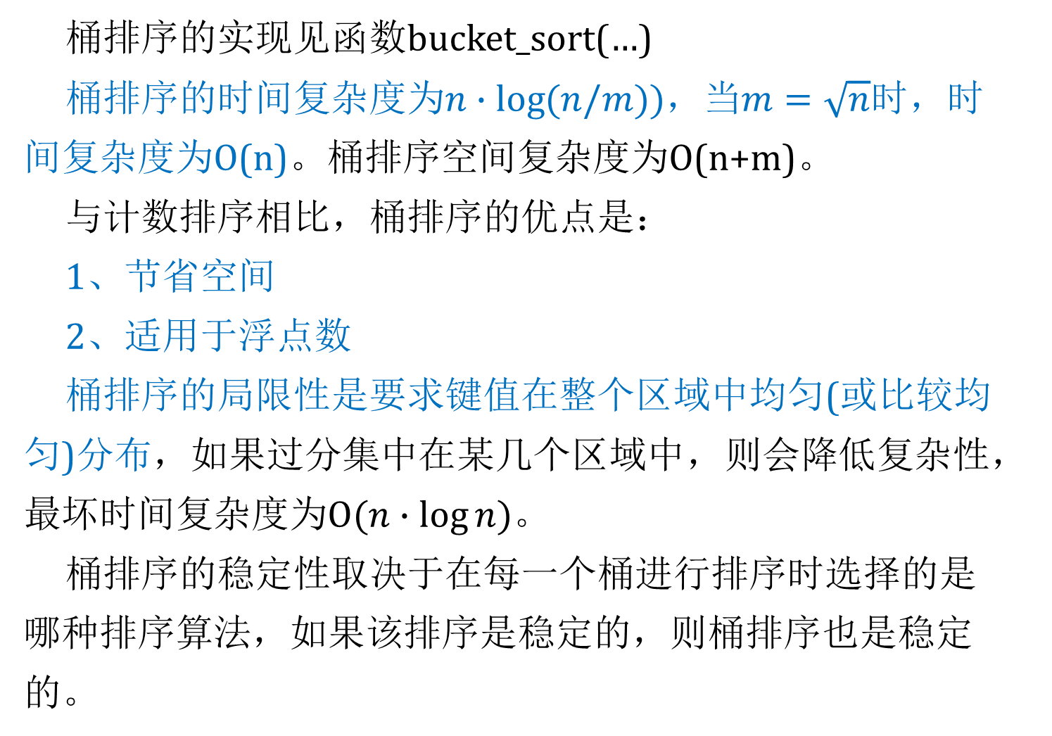
桶排序的实现见函数bucket_sort(…)
桶排序的时间复杂度为$n∙\log{(n/m)})$，当$m=\sqrt{n}$时，时间复杂度为O(n)。桶排序空间复杂度为O(n+m)。
与计数排序相比，桶排序的优点是：
1、节省空间
2、适用于浮点数
桶排序的局限性是要求键值在整个区域中均匀(或比较均匀)分布，如果过分集中在某几个区域中，则会降低复杂性，最坏时间复杂度为$O(n∙\log{n})$。
桶排序的稳定性取决于在每一个桶进行排序时选择的是哪种排序算法，如果该排序是稳定的，则桶排序也是稳定的。

Slide 43
6.7.3 基数排序
基数排序(Radix Sort)基于键值部分信息进行排序，这里的部分信息是指数字的某一位或字符串的某一个字符。
【算法】基数排序：将给定数组a的下标在区间[left, right)中的键值进行排序。
算法步骤：
1、设基数为base，将每个键值转化为base进制数，并求最大的键值的位数d；
2、设i表示当前考虑的位数，初始时i=0，表示当前考虑的是个位数；
3、统计每个键值的第i位为0, 1, …, base-1的数量，利用计数排序算法对所有键值按第i位进行排序，计数表的长度为base；
4、i=i+1，如果i=d，则排序结束；否则进入第3步。

Slide 44
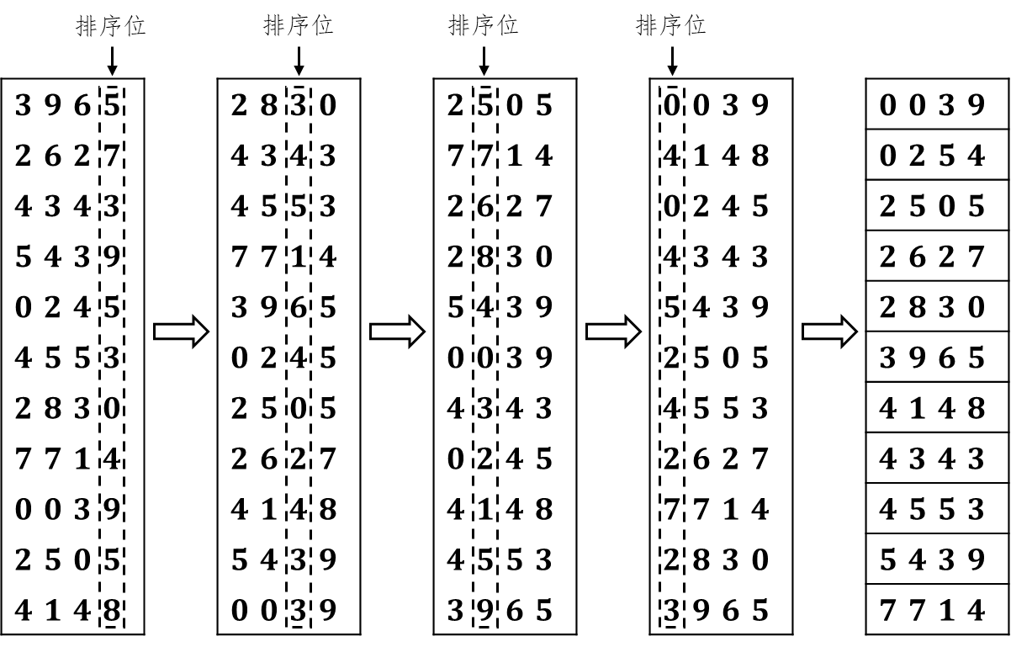
【例】利用基数排序对键值序列{3965, 2627, 4343, 5439, 245, 4553, 2830, 7714, 39, 2505, 4148}进行排序。
假设基数为10，则最大键值“7714”的位数为d=4。对其进行基数排序四步过程如下图所示。

Slide 45
基数排序的实现见函数radix_sort(…)
基数排序最好、最坏和平均时间复杂度均为O(d∙(n+base))。空间复杂度为O(n+base)。
基数排序也是稳定的。

Slide 46
6.8 外部排序
外部排序所处理的待排序键值序列以文件的方式存储在外部存储器(磁盘)，由于数量庞大，无法一次加载到内存，在排序过程中必须在内存和磁盘之间进行多次数据交换，需要进行多次磁盘读/写操作。
6.8.1 外部排序的基本过程
外排序分为两个阶段：
分段排序：根据内存容量以及所采用内部排序算法的辅助空间大小，将磁盘文件划分为若干个子段，将各子段分别加载到内存，利用内部排序算法，对每个子段进行内部排序，经过排序的有序子段称为顺串(run)，顺串生成后写入磁盘；
归并：将这些顺串读入内存进行归并，将各顺串合并为一个有序序列，并写入磁盘。

Slide 47
外部排序是一个不断读写磁盘的过程：
1、在分段排序阶段，需要将每一段依次加载到内存，排序后将所得到得到的顺串写入磁盘。
2、在归并过程中，由于内存容量的限制，不能将所有顺串都加载到内存，但每个顺串中未归并的最小键值必须在内存中，因此每个顺串每次只能将最小的若干个键值加载到内存，当这些键值归并完成后，再继续加载。
3、在归并过程中，所得到的有序序列的长度不断增加，当该序列的长度达到一定的值时，需要将它们添加到磁盘文件中已排好序的键值序列之后。

Slide 48
假设键值总数n，所划分的子段数量为m，则外部排序的时间复杂度有下列几部分构成：
1、所有子段进行内部排序的时间：m∙t₁，其中t₁为各子段进行内部排序的平均时间；
2、归并的时间：lays∙t₂：lays为归并次数(层数)，t₂为一次归并的时间；
3、读/写磁盘的总时间：d∙t₃，其中d为读写磁盘的次数，t₃为一次读/写磁盘的时间。
与磁盘读写相比，访问内存的速度要快得多，因此减少外部排序的读/写磁盘的次数d可以显著提高排序的效率。

Slide 49
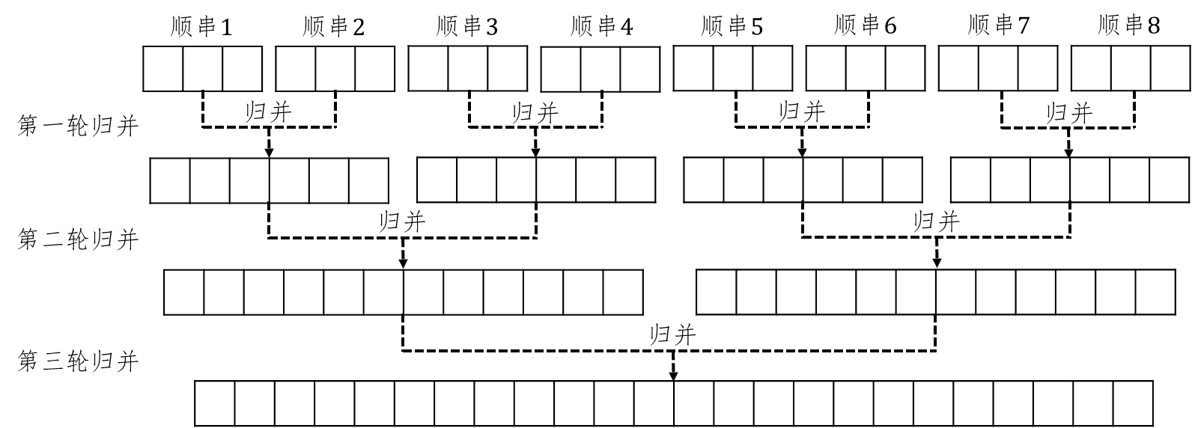
二路归并是最简单的归并方法。
【例】对一个含有96000个纪录的文件进行二路归并排序，假设每次读/写磁盘的数据块的大小为400条纪录，且设内存容量为12000条纪录。
划分为8个子段，每个子段12000条记录，将每一子段进行排序一个顺串。对这8个顺串进行归并的过程如下图所示。

Slide 50
在每一轮归并中每一个数据都要进行一次读/写磁盘操作，因此在上述二路归并方法中，每个数据都要经过3次读/写磁盘操作，如果加上生成初始顺串操作，则每个数据都要经过4次读/写磁盘操作，总共需要读/写磁盘的次数为：4*96000/400=960次。
显然，归并轮次数lays越少，则读写磁盘的次数越少。
lays的大小不仅与所采用的归并方法有关，而且与初始顺串的大小有关。

Slide 51
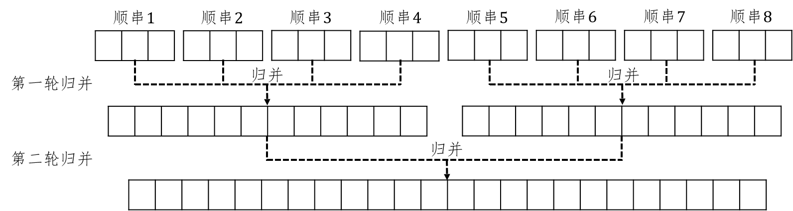
6.8.2 多路归并
一、基本概念
多路归并就是同时对多个顺串进行合并的归并技术，即k-路归并就是同时对k个顺串进行合并。
如果将上例中的二路归并方法改为下图所示的4-路归并方法，则只需要两轮归并。

Slide 52
由于在归并时需要将每个顺串以数据块为单位依次装载到内存中，因此k-路归并中k的选择依赖于内存留给归并操作的容量(归并操作以及归并结果需要占用部分内存空间)以及一个数据块的大小。
k-路归并算法的功能是能在k个键值中找到最小的键值，取出并加入到归并结果中，用其所在的顺串中的下一个元素取代它，继续在k个键值中寻找最小键值，并取出，……，直到所有元素取完为止。
若采用直接选择方式选择最小元，需要k-1次比较，则归并完成后需要n∙(k-1)次比较，归并时间随k的增大而增大。
最佳方案是通过胜者树或败者树选择k个顺串中的最小值。

Slide 53
二、胜者树
胜者树是一棵不存在度为1的结点的完全二叉树，为每个叶结点分配键值，而非叶结点的键值为其两个孩子结点中的最小值(胜者)，根结点键值则为所有叶结点键值中的最小值。
在多路归并中可以利用胜者树获取一组键值中的最小值：对于k-路归并，构建由k个叶结点的胜者树，每一个叶结点与一个顺串相对应，叶结点存放对应顺串中最小键值，则胜者树的根结点即为所有顺串中的最小键值。
叶结点数为k的完全二叉树的结点数为k+(k-1)=2*k-1，其中最后一个非叶结点的编号为k-2。
胜者树的主要操作是非叶结点的更新操作，更新操作是将非叶结点的键值设置为其两个孩子结点中较小键值。

Slide 54
【算法】利用胜者树依次获取各顺串的最小值
算法步骤：
1、初始化胜者树：首先将每个顺串的最小值加载到叶结点，从最后一个非叶结点开始向前依次对每一个非叶结点进行更新操作，使其值为两个孩子结点中的最小值；
2、更新胜者树：将根结点的键值加入到输出缓冲区(已得到的有序序列)，假设根结点的键值属于第i个顺串，将顺串i的下一个键值加载到相应的叶结点，然后从该结点出发，对其到根结点路径上每一个结点进行更新操作。如果某个顺串中的所有键值都已加入到输出缓冲区，则将该顺串所对应的叶结点的值设置为INF。
3、重复第2步，直到所有顺串中的键值都加入到输出缓冲区为止。

Slide 55
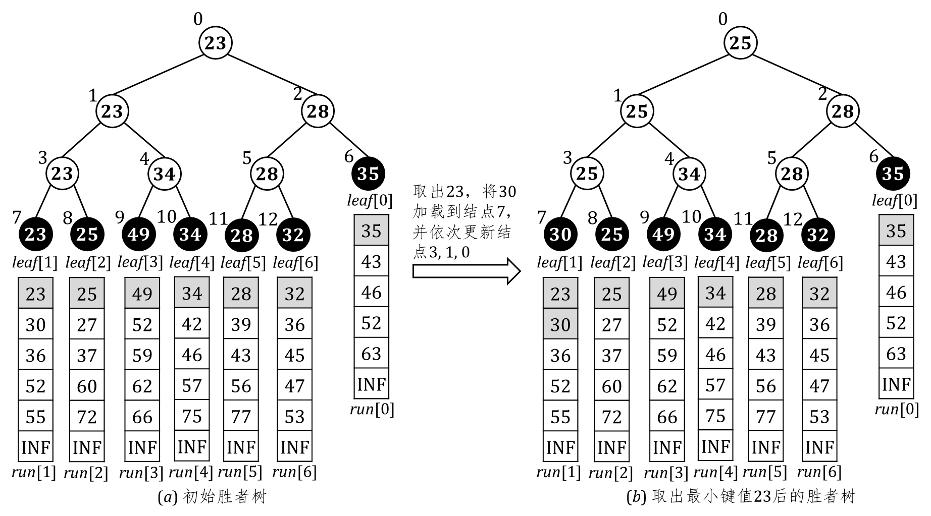
【例】给定7个顺串：{35, 43, 46, 52, 63}, {23, 30, 36, 52, 55}, {25, 27, 37, 60, 72}, {49, 52, 59, 62, 66}, {34, 42, 46, 57, 75}, {28, 39, 43, 56, 77}, {32, 36, 45, 47, 53}，利用胜者树进行7-路归并。过程如下图所示。

Slide 56
三、败者树
败者树也是一棵没有度为1结点的完全二叉树(不包括0-结点)，在败者树中，每一个顺串中的最小键值也是存放在相应的叶结点中，非叶结点的值为两个孩子结点中的较大值，而两个孩子结点中的较小值则要与其父结点进行PK。
败者树也适用于多路归并，且效率比胜者树高。
对于k-路归并，败者树共有个2*k-1结点，这里完全二叉树的编号从1开始，另外需要为根结点添加一个父结点(编号为0，下面简称0-结点)，用于存放败者树中最小键值。

Slide 57
败者树结点的更新操作：当某个结点的键值key改变时，将key与其父结点的键值进行比较，如果小于父结点的值，则将key与父结点的父结点比较, …..，直到key大于某个祖先结点的键值key1，则该祖先结点的键值设置为key，并将祖先结点的原有的键值key1进行同样的操作，直到0-结点。
【算法】利用败者树依次获取各顺串的最小值
算法步骤：
1、初始化败者树：从最后一个叶结点开始依次对每个结点进行更新操作。每个非叶结点的初始值为-INF。
2、更新败者树：将0-结点中的键值加入到输出缓冲区，假设0-结点中的键值属于顺串i，将顺串i的下一个结点加载到相应的叶结点，并从该结点出发更新败者树。如果某个顺串中的所有键值都已加入到输出缓冲区，则将该顺串所对应的叶结点的值设置为INF。
3、重复第2步，直到所有顺串中的键值都加入到输出缓冲区为止。

Slide 58
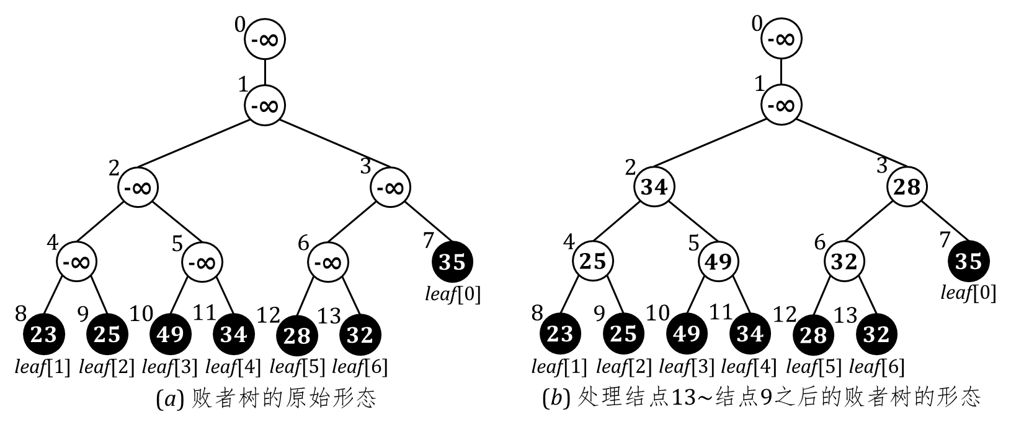
【例】给定7个顺串：{35, 43, 46, 52, 63}, {23, 30, 36, 52, 55}, {25, 27, 37, 60, 72}, {49, 52, 59, 62, 66}, {34, 42, 46, 57, 75}, {28, 39, 43, 56, 77}, {32, 36, 45, 47, 53}，利用败者树进行7-路归并。过程如下图所示。

Slide 59
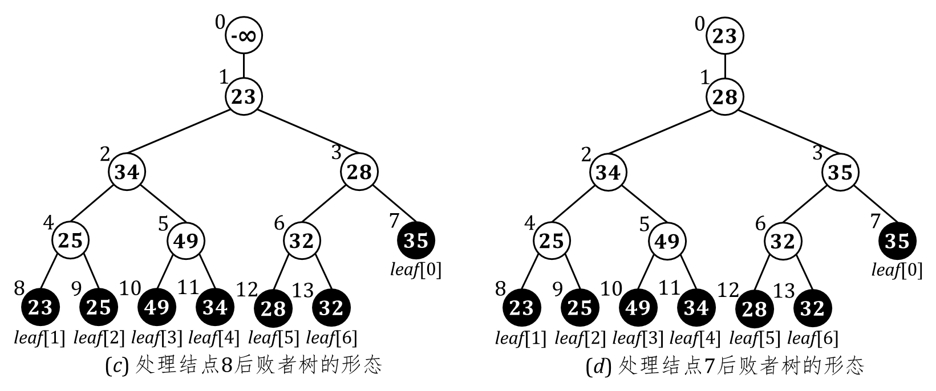

Slide 60
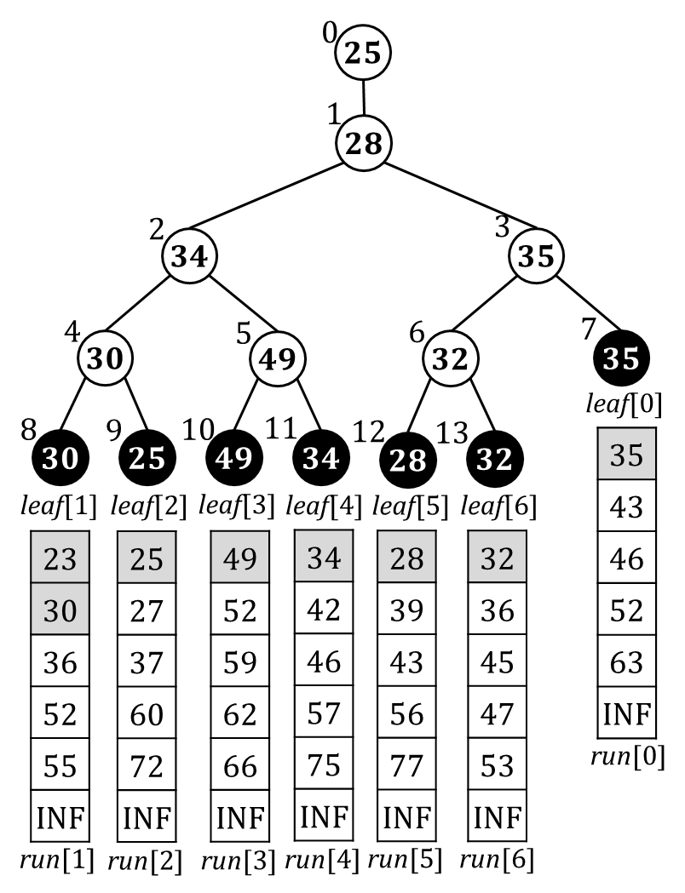
败者树第一次更新操作示意图如右图所示。将0-结点中的值23放入输出缓冲区，然后其值所在的顺串(run[1])中的下一个元素(值为30)添加进叶结点8，并向上更新。

Slide 61
败者树的实现：
1、定义一个数组leaf，用于存放叶结点的值，而结点中的值为数组leaf的下标。
2、定义数组idx，用于记录当前叶结点中的键值所对应的顺串的下标，当从某个顺串中取出一个元素后，其对应的idx值需要加1，如果该顺串中的元素已考虑完毕，则需要从磁盘中加载下一段顺串。
3、block_size表示在输出缓冲区键值数的上限，如果ret中的元素数量超过该上限，则需要将ret写入磁盘，并清空ret。
4、更新操作是从当前结点开始，一直更新到0-结点，实现减函数adjust(…)
败者树的实现见函数multi_merge(…)

Slide 62
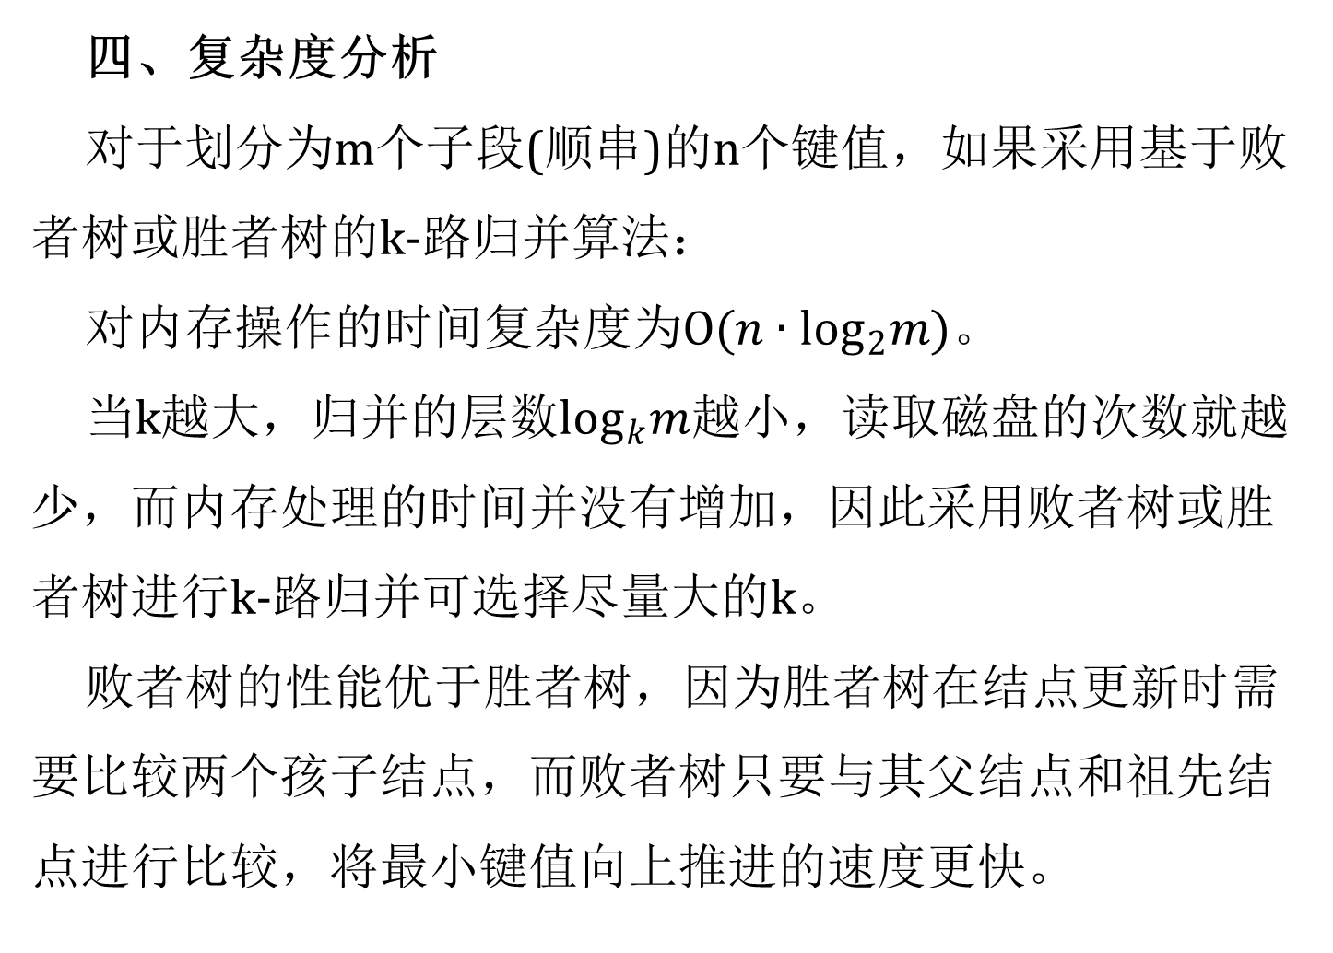
四、复杂度分析
对于划分为m个子段(顺串)的n个键值，如果采用基于败者树或胜者树的k-路归并算法：
对内存操作的时间复杂度为$O(n∙\log_{2}m)$。
当k越大，归并的层数$\log_{k}m$越小，读取磁盘的次数就越少，而内存处理的时间并没有增加，因此采用败者树或胜者树进行k-路归并可选择尽量大的k。
败者树的性能优于胜者树，因为胜者树在结点更新时需要比较两个孩子结点，而败者树只要与其父结点和祖先结点进行比较，将最小键值向上推进的速度更快。

Slide 63
6.8.3 置换-选择排序
置换-选择排序算法可以在不受内存容量限制的前提下，得到较少数量的初始顺串。
置换-选择排序(Replacement-Selection Sorting)算法是指定义一个容量为c处理池，每一次操作将处理池中属于当前顺串的最小的元素(注意，不一定是最小键值)加入当前顺串后移出处理池，并将下一个元素加入处理池，如果处理池中的最小元素不属当前顺串，则当前顺串构造完毕，接着构造下一个顺串。
其中处理池中存放的是当前正在处理的元素，它一种数据结构，例如败者树、小顶堆或优先队列等。处理池的容量表示处理池可容纳不同元素的数量，如果处理池为败者树，则处理池容量为败者树中叶结点的数量。

Slide 64
如果新加入处理池的元素b的键值比上一步所选取(加入顺串)的元素a的键值小，则b的键值不会加入到当前顺串，只能属于下一个顺串。因此如果采用败者树则不能将b上推到0-结点。
为了做到这一点，需要为败者树或小顶堆的结点增加一个表示顺串编号的属性run_idx，如果新加入元素b的键值比上一步所选择的元素a的键值大，则b的run_idx即为a的run_idx；否则为a的run_idx+1。

Slide 65
置换-选择排序算法的处理池的结点定义和类型定义
#define C 7 //败者树叶结点的数量上限
#define M 8 //顺串的数量上限
#define N 100 //键值的总数上限
keytype leaf[C], //叶结点的值，为每一个顺串的最小值
a[N]; //原键值序列
vector<keytype>runs[M]; //保存所得到的顺串
struct rss_node{
int idx; //属于叶结点的编号
int run_idx; //顺串编号
bool operator<(rss_node rn){ // 排序第一关键字为顺串编号，
// 第二关键字为键值
if(run_idx==rn.run_idx)
return leaf[idx]<leaf[rn.idx];
return run_idx<rn.run_idx;
}
}loser[C<<1]; //败者树

Slide 66
【算法6-14】置换-选择排序：功能：将大小为n的键值序列keys划分为若干个顺序串，假设处理池的容量为c。
算法步骤：
1、将keys的前c个键值加载到处理池中，假设当前顺串的编号为run_j，初始时run_j=0；
2、将处理池中的最小值min1所对应的键值加入到顺串run_j中，将min1移出处理池；
3、考虑keys的下一个键值k，如果k<min1中的键值，则设置其run_idx为run_j+1，否则设置为run_j，将键值k和run_idx所对应的元素加入处理池，回到第2步；
4、重复步骤2、3，直到处理池中最小元素的run_idx≠run_j为止，顺串run_j构造完成。
5、重复第2、3、4步，获得其他顺串，直到keys中的所有键值都加入到某个顺串为止。

Slide 67
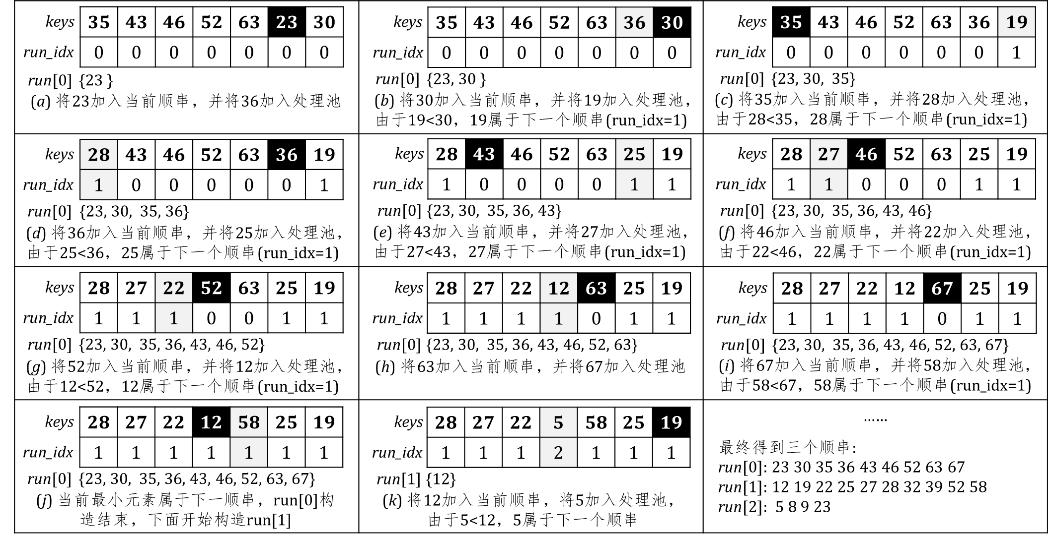
【例】利用置换-选择排序算法求键值序列{35, 43, 46, 52, 63, 23, 30, 36, 19, 28, 25, 27, 22, 12, 67, 58, 5, 8, 32, 39, 23, 52, 9}的顺串。
求键值序列的第一个顺串的过程如下图所示。

Slide 68
基于败者树的置换-选择排序算法的实现见函数rss_sort()
基于败者树的置换-选择排序算法的时间复杂度为O(n∙log c)，其中c为败者树中叶结点的数量(处理池的容量)。

Slide 69
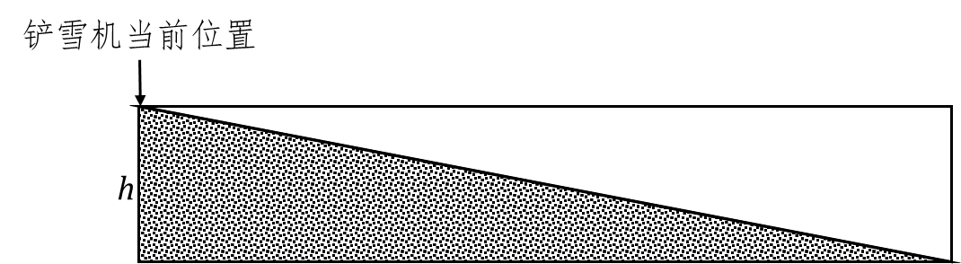
置换-选择排序是否能产生较长的顺串的证明：
在一个圆形的操场上有一台扫雪机正在扫雪。假设扫雪机的行进速度恒定，下雪量恒定且雪落在操场的任意一处的概率相同。
当扫雪机围绕操场铲雪一周后，操场上的雪的分布将始终是一个三角形，如下图所示(将操场拉直)。而且之后任何时刻都是同样的三角形，只是三角形的最高点位置不断变化，而铲雪机都是一直处于三角形的最高点处，因此，操场上雪的数量保持恒定(图中的阴影部分)，设为c，扫雪机每一时刻所铲雪的高度也恒定(图中竖直边的高度h)，显然，扫雪机每铲雪一圈，所铲扫的雪的数量都为矩形的面积2c。

Slide 70
估算置换选择排序算法所产生顺串的最大长度可以套用扫雪机模型：
1、处理池相当于圆形操场，处理池的容量相当于圆形操场上恒定的雪量；假设待排序的键值均匀分布，相当于均匀下雪；
2、每一次从处理池中获取一个键值，相当于铲雪操作；每一次向处理池中添加一个数据，相当于下雪。
3、产生某一个顺串，相当于铲雪机绕操场一周，顺串的长度即为铲雪机绕操场一周的铲雪量。

Slide 71
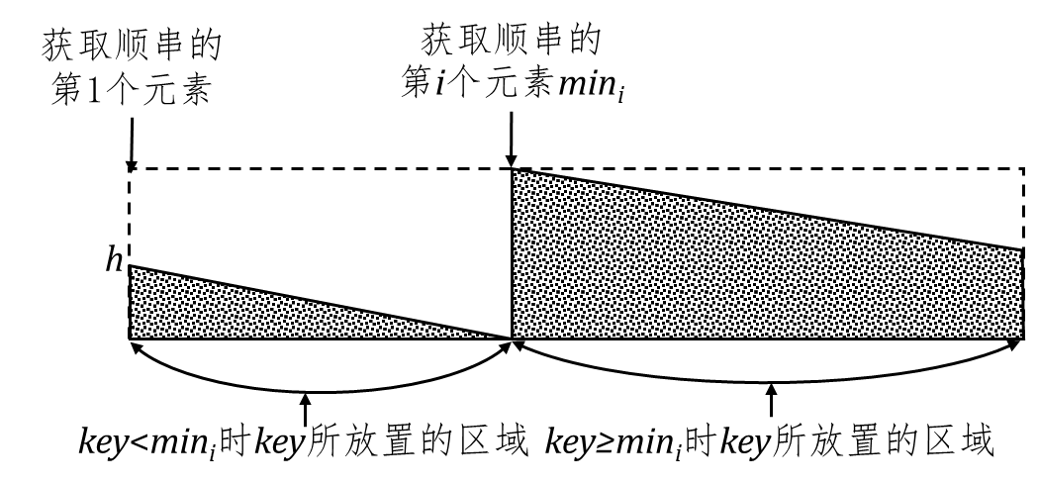
在产生顺串run的过程中，当获取该顺串的第i个键值k_{i}后，向处理池加入一个键值k，此时处理池被分为两部分，如下图所示。根据k的大小，分为两种情况：
k<k_{i}：k不会被加入到run中，出现到左边的区域；
k≥k_{i}：将k加入到run中，出现在右边区域。
可见，扫雪机模型与置换选择排序属于同一类模型。假设处理池的大小为c，则置换选择排序算法所形成的顺串的长度的期望值为2c。

